Slide 1



Автоматизация индексирования базы данных на основе истории запросов
Кульбако Артемий Юрьевич, P34112
Образовательная программа для поступления:
09.04.04 Программная инженерия: системное и прикладное ПО
Исходный код проекта:
https://github.com/testpassword/Database-auto-indexing-based-on-query-history

Slide 2
Проблема
def post(self, payloads, args): # arguments parsing product = Product(_id=args['product_id']).load_by_id() config = db["productConfig"].find_one({ "_id": product.config_scheme_id }) # Compute statistics suite_metrics = { f: { "values": [], "algorithm": pipeline["algorithm"] } for f, pipeline in config["config"]["test_suite_config"]["computed_metrics"].items() } # load build @from build_from = Build(job=product, _id=args["from_build_id"]).load_by_id() # load build @to build_to = Build(job=product, _id=args["to_build_id"]).load_by_id() if build_from.parent or build_to.parent: return {"message": "can't merge parent builds"}, 400 blocked_statuses = ["inprogress", "pending"] if build_from.status in blocked_statuses or build_to.statistic in blocked_statuses: return {"message": "can't merge parent builds"}, 400 if build_from.engine != build_to.engine: return {"message": "can't merge builds with different engines"}, 400 # merge collection_tsr = f"{product._id}TestSuiteResults" collection_tcr = f"{product._id}TestCaseResult" tsr_group = { "$group": { "_id": {"suite": "$suite_id", "env" : "$env_label"}, "maxAttempt": {"$max": "$attempt"}, "results": {"$last": "$results"}, "attempt": {"$last": "$attempt"}, "suite_id": {"$last": "$suite_id"}, "status": {"$last": "$status"}, "env_label": {"$last": "$env_label"}, "id": {"$last": "$_id"} } } tcr_group = { "$group": { "_id": {"tc": "$test_case_id", "env" : "$env_label"}, "maxAttempt": {"$max": "$attempt"}, "attempt": {"$last": "$attempt"}, "suite_id": {"$last": "$suite_id"}, "compared_status": {"$last": "$compared_status"}, "env_label": {"$last": "$env_label"}, "id": {"$last": "$_id"} } } to_tsrs = db[collection_tsr].aggregate( [ { "$match": { "build_id": ObjectId(build_to._id), "status": { "$ne": "passed", "$ne": "failed" } } }, tsr_group ] ) for to_tsr in to_tsrs: results = to_tsr["results"] try: from_tsr = db[collection_tsr].aggregate( [ { "$match": { "build_id": ObjectId(build_from._id), "suite_id": to_tsr["suite_id"] } }, tsr_group ] ).next() except StopIteration: continue tcrs_to = db[collection_tcr].aggregate( [ { "$match": { "suite_id": to_tsr["suite_id"], "env_label": to_tsr["env_label"], "build_id": ObjectId(build_to._id) } }, tcr_group ] ) tcrs_from = db[collection_tcr].aggregate( [ { "$match": { "suite_id": from_tsr["suite_id"], "env_label": from_tsr["env_label"], "build_id": ObjectId(build_from._id) } }, tcr_group ] ) tcrs_from_aggregated = {tcr['_id']['tc']: tcr for tcr in tcrs_from} tcrs_to_aggregated = {tcr['_id']['tc']: tcr for tcr in tcrs_to} merged = {} statistic = { "passed": 0, "failed": 0, "error": 0, "pending": 0, "inprogress": 0, "skipped": 0, "aborted": 0 } for tcr in tcrs_to_aggregated.keys(): from_status = tcrs_from_aggregated[tcr]["compared_status"] to_status = tcrs_to_aggregated[tcr]["compared_status"] if status_weight[from_status] > status_weight[to_status]: merged[tcrs_to_aggregated[tcr]["id"]] = tcrs_from_aggregated[tcr]["id"] updated = [] for tcr_id in results: try: _id = merged[tcr_id] except: _id = tcr_id updated += [_id] tcr = db[collection_tcr].find_one({"_id": _id}, { "compared_status": 1, "computed_metrics": 1, "metrics": 1 }) statistic[tcr['compared_status']] += 1 tcr['metrics'].update(tcr['computed_metrics']) for f in suite_metrics: try: suite_metrics[f]["values"] += [0] if tcr['compared_status'] == 'skipped' else [tcr['metrics'][f]] except KeyError: logging.error(traceback.format_exc()) status = get_status(statistic) db[collection_tsr].update( { "_id": to_tsr["id"] }, { "$set": { "results": updated, "statistic": statistic, "status": status, "computed_metrics": { it: algs[suite_metrics[it]["algorithm"]](suite_metrics[it]["values"]) for it in suite_metrics if len(suite_metrics[it]["values"]) != 0 } } } ) build_to.set_status() return {"message": "builds was merged"}, 200
Старые базы данных могут содержать очень сложные и непонятные запросы, скорость выполнения которых необходимо увеличить. Ручная оптимизации займёт много времени и напрямую зависит от опыта работы сотрудника с данной даталогической моделью.
Пример запроса к БД из рабочего проекта на 200+ строк, который тут даже не разглядеть.
2

Slide 3
Задачи и цели
Цели:
Минимизировать время на оптимизацию БД пользователем
Максимально увеличить скорость выполнения запросов к БД
Задачи:
Проектирование и создание тестовой базы данных
СОЗДАНИЕ ПРИЛОЖЕНИЯ АВТОИНДЕКСИРОВАНИЯ БАЗЫ ДАННЫХ
Тестирование приложения
Анализ полученных результатов
3

Slide 4
Обоснование оригинальности
8 из 10 самых популярных* СУБД подобной функциональности не имеют. Только Oracle Database и Microsoft SQLServer в составе подписки Azure имеют функцию автоиндексирования, но это дорогие коммерческие продукты, а сам процесс представляет из себя «черный ящик».
Нельзя официально приобрести в России.
Преимущества моего решения:
Поддержка любой БД с JDBC-драйвером при его подключении
Контролируемые процесс (формирование отчётов)
Открытый исходный код
*по версии db-engines.com
4

Slide 5








Используемые технологии*
Клиент:
Сервер:
язык программирования
JavaScript
построение интерфейса
React
библиотека компонентов
Ant Design
отображение SQL-выражений
React CodeMirror
язык программирования
Kotlin
обработка HTTP-запросов
Ktor
взаимодействие с СУБД
JDBC
распределённый кэш
Redis
*подробное обоснование выбора описано в README.md репозитория
5

Slide 6
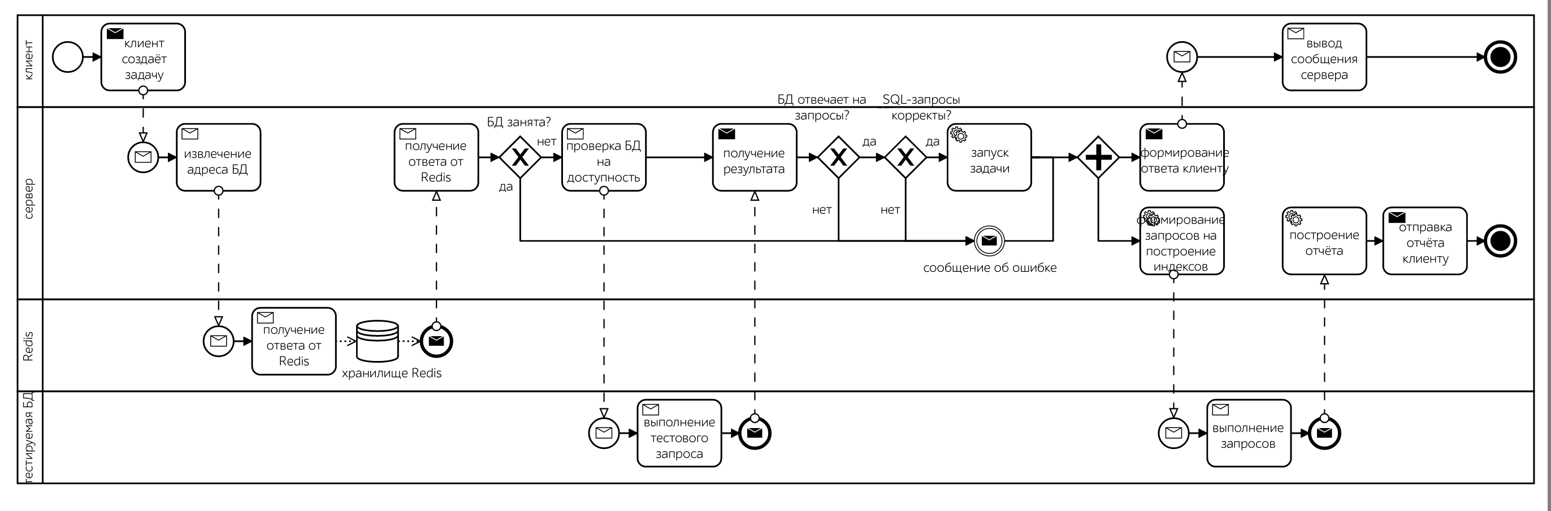
Описание проекта
Пользователь формирует историю запросов SQL и запускает через клиент задачу на автоиндексирование этой истории.
Сервер подключение к БД пользователя, выбирает все уникальные запросы из истории и строит все возможные комбинации индексов.
Система замеряет время выполнения запроса с каждым из индексов, выбирает, и, по желанию пользователя, сохраняет наилучший.
После выполнения процесса автоиндексирования, пользователь получает подробный отчёт о работе программы.
6

Slide 7
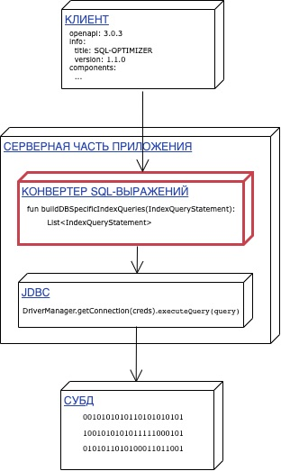
Архитектура системы построена таким образом, что за трансформацию выражений из ANSI SQL в специфичный для СУБД SQL отвечает модуль конвертации.
Для добавления поддержки новой СУБД необходимо подключить соответствующий JDBC-драйвер и переопределить ОДИН метод:
private fun formIndexesQueries(): List<IndexQueryStatement>
Система тестировалась для PostgreSQL и Microsoft SQLServer.
7

Slide 8
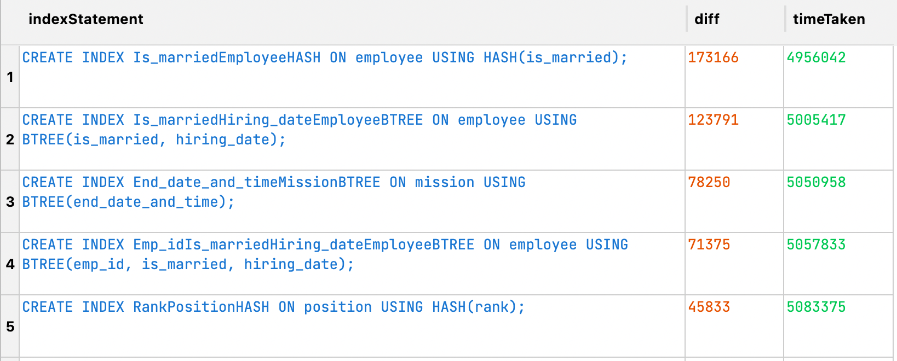
Оцениваемые результаты
Запрос:
SELECT emp_id FROM employee JOIN position USING (pos_id) JOIN missions_emp USING (emp_id) JOIN mission USING (miss_id)
WHERE rank !~~ ’’
ORDER BY is_married DESC, end_date_and_time DESC, hiring_date DESC
LIMIT 20;
Отрывок отчёта*:
*несколько полных отчётов можно найти в директории product/docs/reports репозитория
8

Slide 9
- 6%
- 1%
- 10%
9

Slide 10
Соответствие результатов оцениваемым показателям
Цель | Результат
Минимизировать время на оптимизацию БД пользователем | Пользователю нужно лишь отдать программе список запросов, которые необходимо оптимизировать, приложение подберёт наилучшие индексы и даже может сохранить их, тем самым полностью избавив его от необходимость оптимизировать БД самостоятельно.
Максимально увеличить скорость выполнения запросов к БД | Приложение полным перебором найдёт индекс, который сделает запрос наиболее быстрым.
10

